Slide 1
Лимонница
Лимонница – светло-желтая бабочка, но это только прозвище. Настоящее имя бабочки – крушинница, ее гусеницы живут в основном на крушине. У этой бабочки только самцы такие нарядные – лимонно-желтые, самки же почти белые, с чуть зеленоватым отливом.

Slide 2
Перламутровка большая лесная
Вот крупная желто-рыжая с черными пятнами бабочка. Села на цветок, расправила крылышки. И большие белые пятна на нижней стороне крыльев вдруг заиграли перламутром.
Махаон
Ее часто называют «хвостатой» бабочкой, а немцы зовут «ласточкиным хвостом». Конечно, никакого хвоста у бабочки нет. Просто на задних крыльях у нее длинные отростки, похожие на ленточки. Но в полете эти отростки и правда напоминают хвостики.

Slide 3
Большая лесная перламутровка

Slide 4
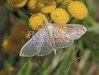
Огнёвка
Мотылек луговой
Огнёвки живут и в лесах, и на полях, и на лугах, где одни «специализируются» на листьях, другие предпочитают стебли и корни, третьи – цветки и плоды. Гусеницы огневок приспособились жить в воде, в масле и сале, даже в ульях, поедая воск. Они всюду наносят вред.

Slide 5
Листовёртка
Гусеницы листовертки маленькие, подвижные, умеющие быстро ползать и также быстро «давать задний ход», спускаться с довольно большой высоты на паутинке, а главное (и за это бабочка получила свое название), свертывать листья трубочками, фунтиками, пакетиками.

Slide 6
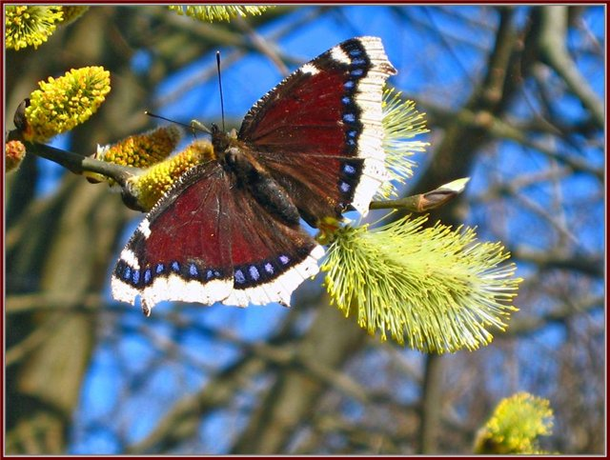
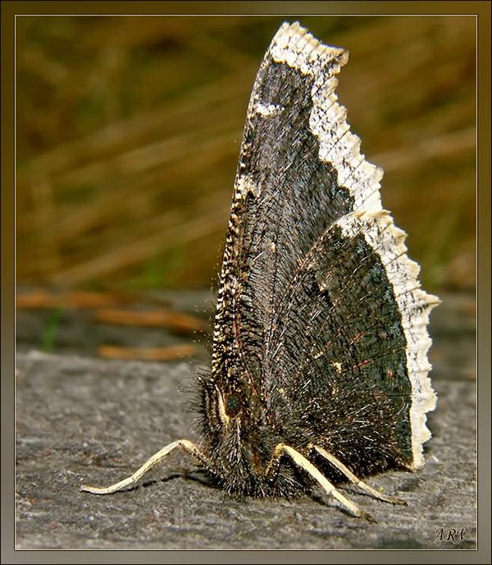
Траурница
Траурница – одна из самых красивых бабочек. У этой бабочки язык на ноге. Наступила она ножкой на капельку березового сока, попробовала – вкусно и тотчас же быстро развернула хоботок-трубочку, стала пить березовый сок.

Slide 7
Совка
Совки – самое крупное семейство бабочек. Большинство совок окрашено тускло, рисунок у них на крыльях, как правило, темный, толстое брюшко покрыто густыми волосками, и поэтому полет у этих бабочек мягкий. У бабочек многих видов позади головы есть воротничок из мягких волосков, что придает некоторое сходство с совами. Поэтому и названы бабочки совками, или совиноголовками.

Slide 8
Пяденица
Пяденицы – очень распространенные бабочки. В России когда-то существовала мера длины – пядь, равная расстоянию от конца большого пальца до конца указательного. Мерили пядями примерно так, как ходит гусеница. Поэтому гусеницы, а вместе с ними и бабочки получили название пядениц.

Slide 9
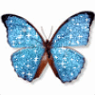
Голубянка
Голубянки – маленькие бабочки, у которых верхняя сторона крыльев голубая, а нижняя – темно-серая. Увидишь порхающих голубянок – покажется, будто вспыхивают и гаснут над лугом голубые огоньки. Сядет бабочка, сложит крылышки – погаснет огонек, расправит крылья или полетит – снова вспыхнет.

Slide 10
Голубянка

Slide 11
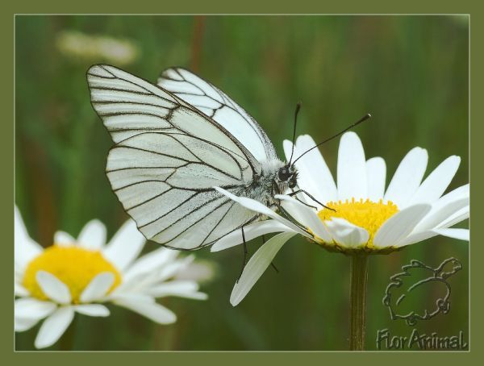
Боярышница
Брюквенница
Брюквенница очень похожа на близкую родственницу – капустницу. Правда, она поменьше, на задних крыльях внизу имеется темный рисунок. Яйца свои эти бабочки откладывают тоже на капусте, и гусеницы их – опасные вредители.
Боярышница – бабочка-белянка, крылья у нее полупрозрачные с темными прожилками. Гусеницы – черно-голубые с бурыми пятнами – живут не только на боярышнике, но и на яблоне, груше, вишне.

Slide 12
Шелкопряд
Никогда – ни днем, ни ночью
Жить без дела не хочу.
Я из тутовых листочков
Шелковую нить сучу.
Непарный шелкопряд – один из самых распространенных вредителей. Его гусеницы питаются более чем тремястами видами растений. Свое название бабочка получила за то, что самцы и самки очень не похожи друг на друга. Самцы хорошо и быстро летают, самки малоподвижны, крупнее, имеют толстое волосатое брюшко, светлее окрашены.

Slide 13
Капустница
Капустниц можно увидеть и в поле, и на лугу, и на опушке, и на огороде. Лишь в лесу капустниц не встретишь – там нет растений, которые называются крестоцветными. А только на этих растениях выкармливаются гусеницы капустниц.

Slide 14
Гусеницы капустницы

Slide 15
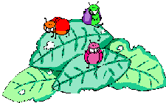
Жуки
Хищники-энтомофаги
Растительноядные
Потребители
разлагающихся
органических остатков
Жужелица
Листоед
Мертвоед
Плавунец
Короед
Могильщик
Щелкун
Божья коровка
Усач

Slide 16
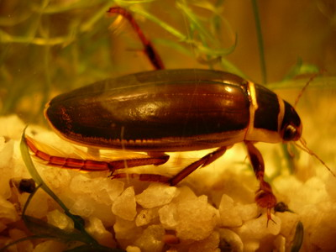
Плавунец
Этот жук – настоящий разбойник. Он нападает на живущих в воде личинок насекомых, на головастиков, улиток, тритонов, лягушат и даже на мелких рыбешек. Время от времени жук всплывает на поверхность и висит вниз головой, выставив из воды кончик брюшка, - запасается воздухом, который хранит под надкрыльями.
Жужелица
У них мощные челюсти, и длинные ноги. Многие окрашены в темные тона и активны в сумерках. Этими челюстями они уничтожают опасных вредителей – гусениц и слизней. На своих длинных ногах жужелица может пробежать километр, а то и два в поисках добычи.

Slide 17
Плавунцы

Slide 18
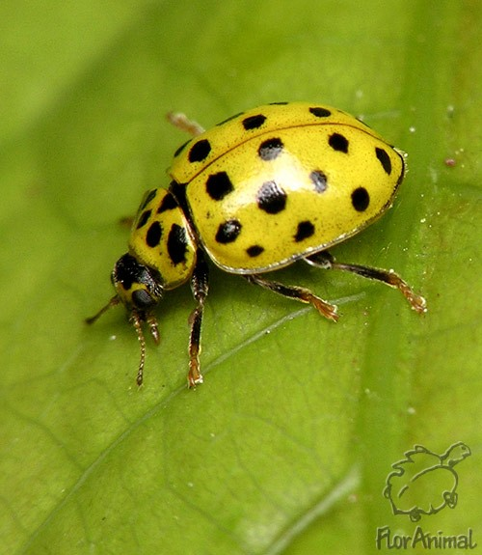
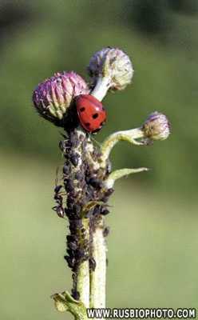
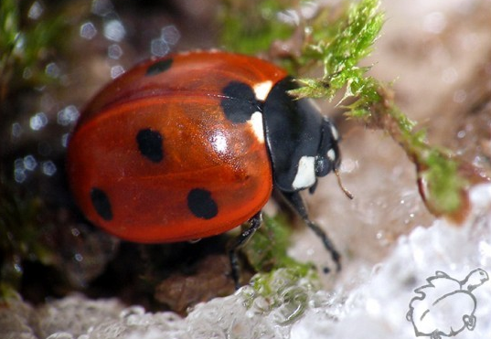
Божьи
коровки
Я не дам вам молока –
Улечу под облака.
В этом - вся моя сноровка
Ведь я …
Божьи коровки бывают разные. Жучок добродушный, никому он не опасен, кроме тлей. Их-то он съедает за день от десяти до пятидесяти штук. Уничтожают божьи коровки не только тлей, но и клещей, листоблошек и других опасных вредителей. К осени божьи коровки собираются большими стаями и отправляются на зимовки.

Slide 19
Листоеды
Короеды
Короеды живут и развиваются под корой дерева. Правда, проникнуть туда им нелегко: сок, а у хвойных смола нередко губят нападающих на дерево жучков. Но если дерево ослаблено, например засухой или вредителями, короеды уже без труда проникают в ствол.
Многочисленное семейство небольших жуков, зачастую ярко окрашенных. Ведут открытый образ жизни и потому хорошо заметны в природе. При опасности изображают «мертвых»: поджимают ноги и падают.

Slide 20
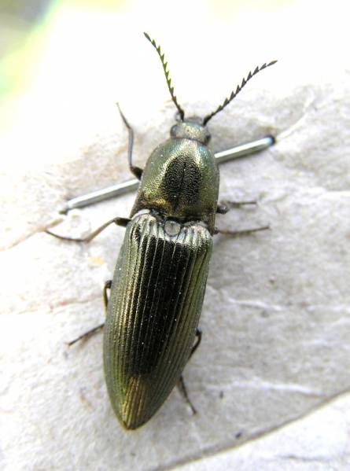
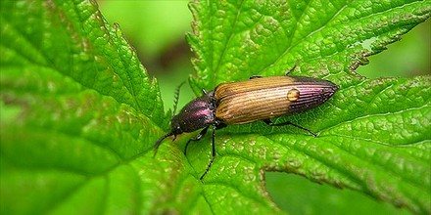
Щелкуны
На передней груди у жука есть особый отросток, который обычно входит в ямку, имеющуюся на среднегруди. Когда жук падает на спину, он резко и сильно выгибается, отросток соскакивает с упора, жук получает толчок, подскакивает и переворачивается. Во время толчка раздается сухой щелчок, за что жук и получил имя щелкуна.

